Slide 1
Basik Fotografi
Segitiga Eksposure
Rizqi Sukma Kharisma, M.Kom

Slide 2
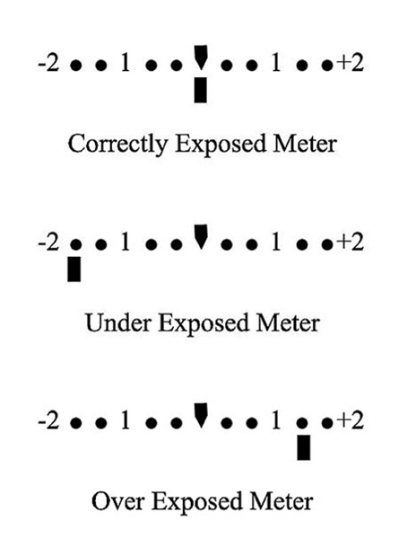
Eksposure / Exposure
Banyaknya paparan cahaya yang diterima oleh sensor kamera saat pengambilan gambar
Over Exposure : Merupakan istilah jika sensor kamera menerima paparan cahaya yang berlebih
Under Exposure : Merupakan istilah jika sensor kamera menerima paparan cahaya yang terlalu sedikit

Slide 4
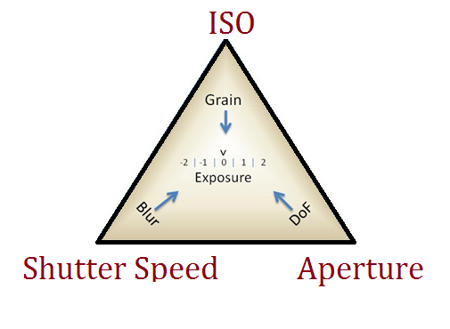
Segitiga Eksposure
Eksposure kamera dipengaruhi 3 komponen yang masing-masing memiliki konsekuwensinya. Ketiga komponen ini adalah :
Aperture (Bukaan diafragma)
Shutter speed (Kecepatan Lensa terbuka)
ISO (Sensitifitas sensor)

Slide 5
Aperture (Bukaan Diafragma)
Aperture atau biasa disebut juga dengan diafragma adalah bukaan komponen lensa. Aperture ini terbuat dari bilah-bilah lempengan logam yang ditengahnya bisa membuka dengan lebar dan sempit sehingga mempengaruhi intensitas cahaya yang masuk ke dalam lensa sampai ke sensor kamera.
Nilai besar kecilnya aperture ditulis dengan satuan f/1 , f/1,4 , f/1,8 , f/7 , f/8 , f/11 , f/22 dst. Penyebutan angka kecil artinya nilai aperture nya besar
Semakin lebar lensa terbuka, maka cahaya yang diterima oleh sensor semakin banyak, begitu juga sebaliknya.
Semakin lebar lensa terbuka maka bidang focus objek semakin sempit, begitujuga sebliknnya

Slide 6
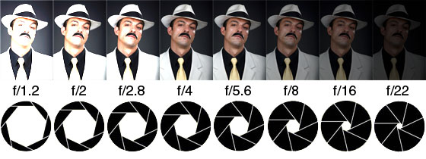
Aperture (Bukaan Diafragma)

Slide 7
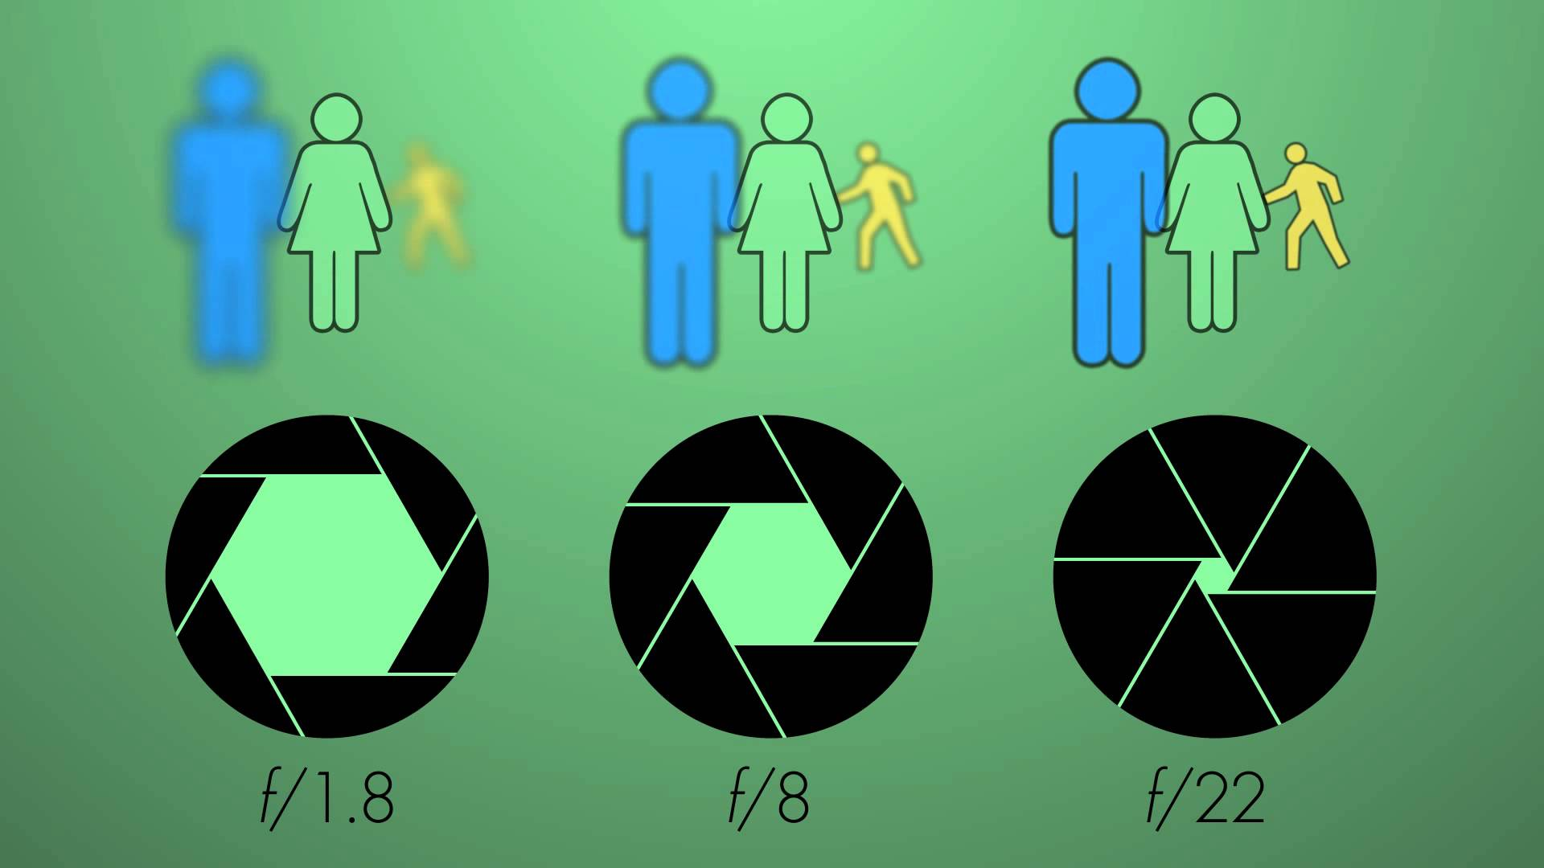
Aperture (Bukaan Diafragma)

Slide 11
Shutter Speed
Shutter Speed adalah, kecepataan lensa terbuka dan tertutup kembali sehingga sensor mendapatkan paparan cahaya.
Semakin lambat lensa terbuka dan tertutup maka paparan cahaya yang diterima sensor semakin banyak, begitu juga kebalikanya.
Semakin lambat lensa terbuka dan tertutup maka gambar yang ditangkap lebih shake / goyang
Shhutter speed dikenali dengan satuan detik , contoh : 1/4000, 1/2000, 1/100, 1, 1”, 10”, dst.

Slide 12
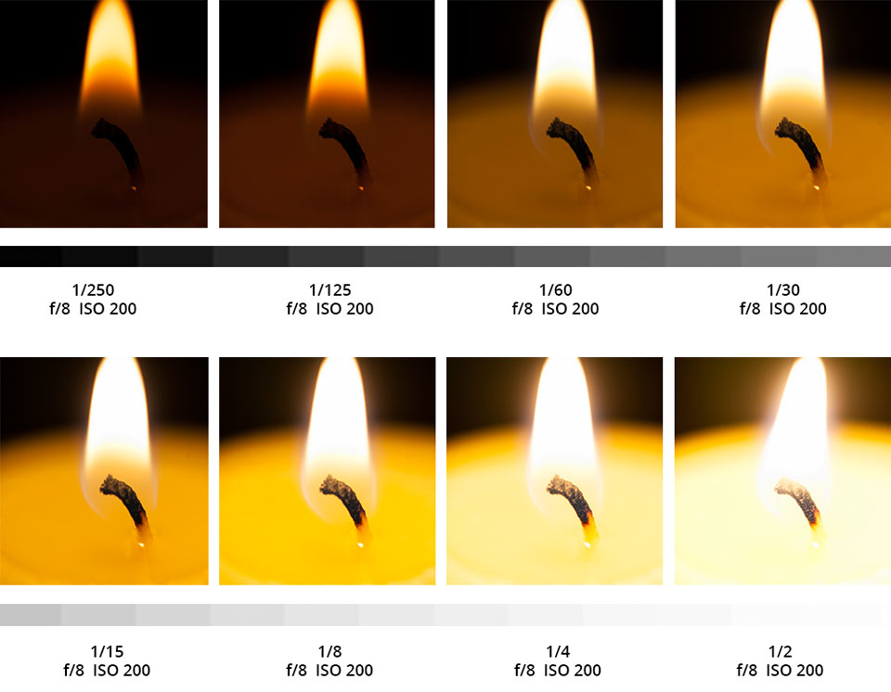
Shutter Speed

Slide 13
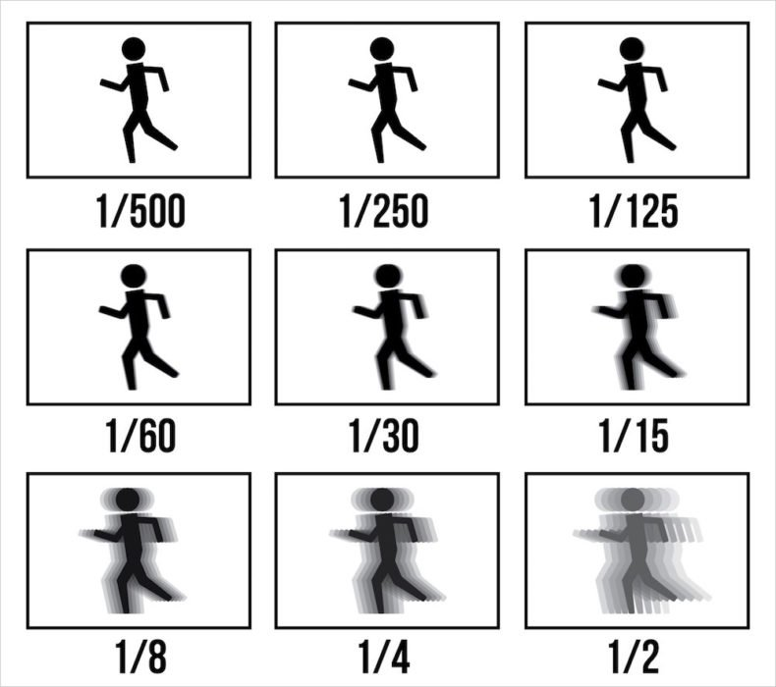
Shutter Speed

Slide 14
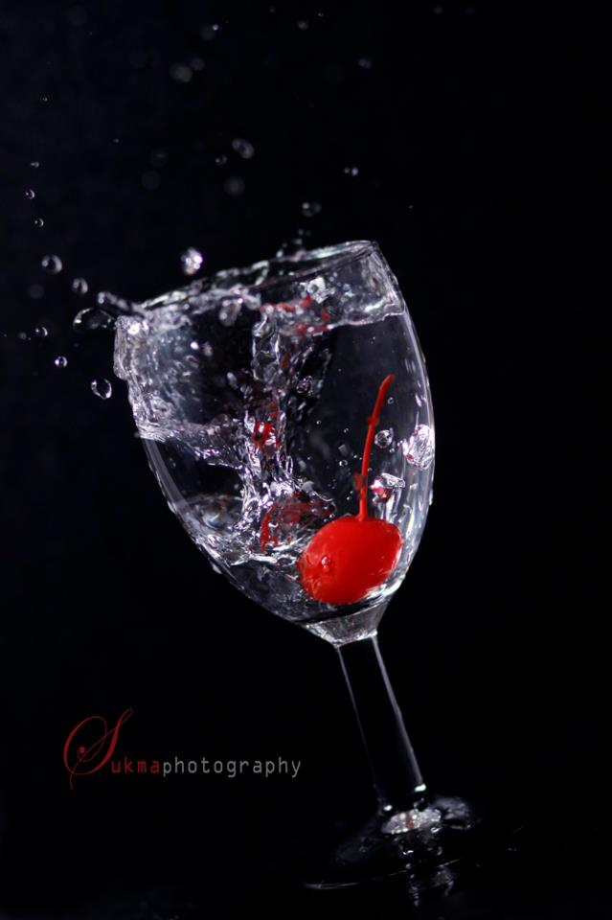
Hight Speed
Canon 500D
85mm
F2.2, ISO 100, Shutter 1/160
Tripot
Background item
Flash YN 460II (payung)

Slide 15
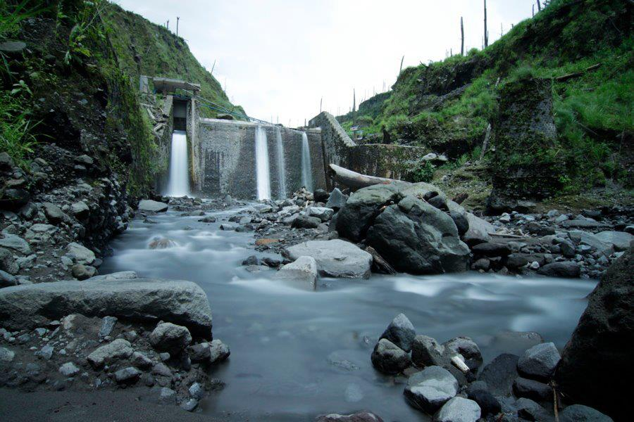
Slow Speed

Slide 16
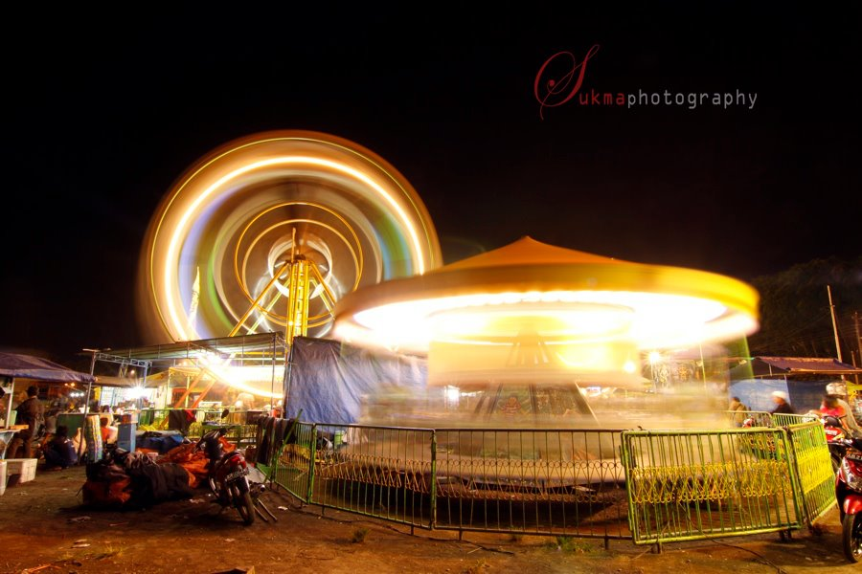
Slow Speed

Slide 17
ISO
ISO merupakan sensitifitas sensor kamera, semakin besar angka ISOnya maka sensor lebih sensitif terhadap cahaya, maka gambar semakin terang. Semakin kecil angka ISOnya maka sensor lebih kurang sensitif terhadap cahaya, maka gambar semakin gelap.
Semakin tinggi ISO maka semakin banyak nois / bintik, begitu juga sebaliknya.

Slide 18
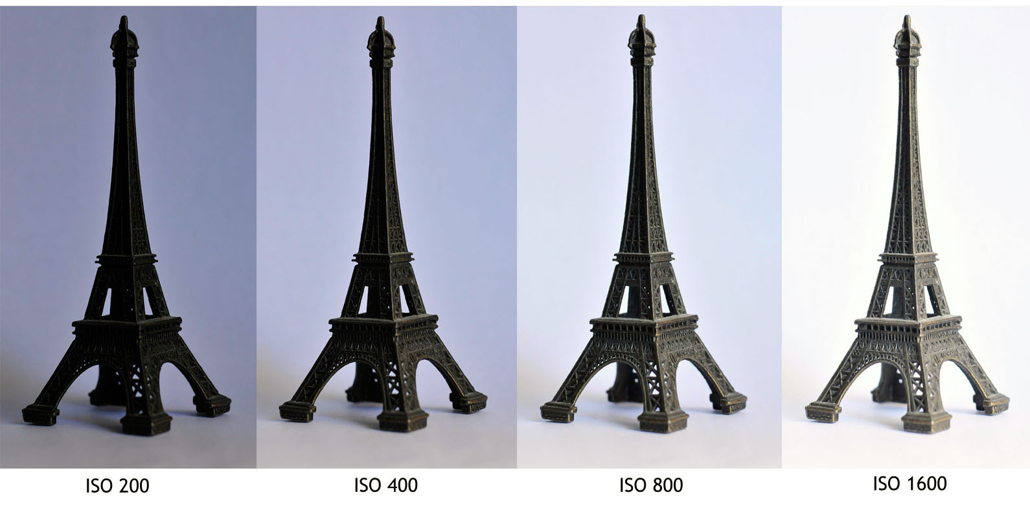
ISO

Slide 19
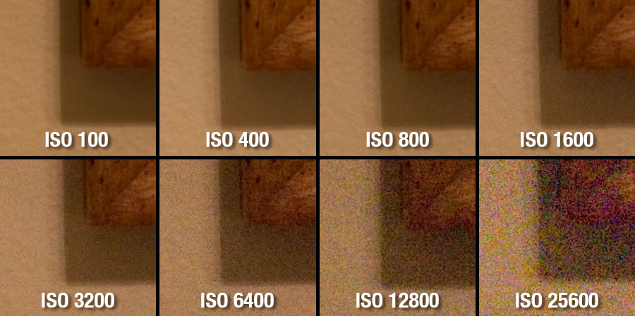
ISO

Slide 20
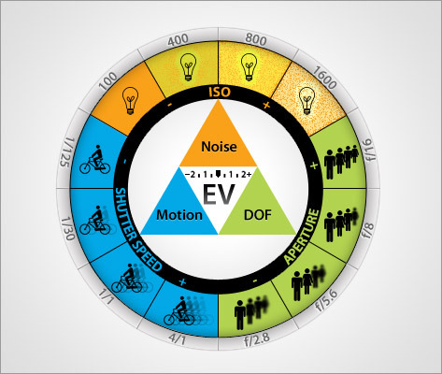
Segitiga Eksposure

